Slide 1
Технологии программирования
Системы сборки

Slide 2

Что значит: «код запускается не только в IDE»?

Slide 3
Вопрос 1: Из чего состоит приложение?
Вопрос 2: Как дать возможность использовать приложение?

Slide 4


Инструменты сборки и управления зависимостями

Slide 5
Что это такое?
А это точно нужно? Я, что, сам справиться не смогу?
ПО, обеспечивающее автоматизацию сборки проекта:
компилирует код
запускает тесты и определяет процент покрытия кода
выполняет статический анализ
собирает исполняемые файлы из исходного кода
управляет зависимостями проекта: скачивает, добавляет к собранному проекту для его работоспособности.

Slide 6


Slide 7
Что это такое?
Система сборки и управления зависимостями со всей функциональностью подобного ПО.
Maven основывается на объектной модели проекта (POM). Кроме файлов, содержащих код, и необходимых библиотеках также в эту модель входят файлы конфигурации, информация о разработчиках, дефектах, организации-разработчике, лицензиях и т.д.

Slide 8
Зависимость проекта
Зависимость – это какая-либо библиотека, которая необходима данному проекту для корректной работы. Библиотека представляет из себя, например: обычный Java-проект, который собрали и распространили с помощью Maven.
Идентификатор состоит из 3 частей:
groupId
artifactId
version
Самый известный для вас на данный момент пример – это org.junit.jupiter:junit-jupiter-api:5.9.2.

Slide 9
Область видимости зависимости
Каждую зависимость можно подключить к конкретному этапу сборки проекта.
Например, можно подключить зависимость так, чтобы она существовала в проекте только на фазе тестирования, самый яркий пример такой зависимости все тот же org.junit.jupiter:junit-jupiter-api:5.9.2.
То есть, данная библиотека будет находится в составе проекта только на этапе тестирования, а после того, как цикл прошел фазу тестирования будет исключена из проекта.
В Maven есть 6 областей видимости: compile, provided, runtime, test, system, import.

Slide 10
Область видимости зависимости
compile – область видимости по умолчанию;
provided – аналогично типу compile, но во время выполнения зависимость подставляет JDK;
runtime – указывает, что зависимость не требуется во время компиляции, и будет подставлена именно во время выполнения;
test – указывает, что зависимость требуется только во время компиляции и выполнения;
system – устарела;
import – подставляет зависимости, указанные в отдельном блоке dependencyManagement в POM.

Slide 11
«Жизненный цикл сборки»
Maven основан на концепции жизненного цикла сборки. Пользователю нужно указать одну из фаз жизненного цикла, а Maven на основе конфигурации POM сам сделает все, что нужно и доведет проект до необходимого состояния.
Цикл Maven состоит из следующих этапов: clean, validate, compile, test, package, verify, install, site, deploy.
Которые на самом деле делятся на три отдельных жизненных цикла Maven: clean, default, site.

Slide 12
Цикл по умолчанию
validate – проверить доступность всей необходимой информации для сборки проекта;
compile – скомпилировать исходный код;
test-compile – скомпилировать исходный код тестов;
test – запустить unit-тесты;
package – упаковать скомпилированный исходный код в необходимый формат (war, jar и т.д.);
integration-test – развернуть пакет для запуска интеграционных тестов;
verify – проверить собранный пакет на работоспособность;
install – установить проект в локальный репозиторий;
deploy – копировать полностью проверенный и собранный проект в удаленный репозиторий.

Slide 13
Цикл очистки
pre-clean – выполнить процессы, необходимые до очистки проекта;
clean – удалить все файлы, предыдущей сборки;
post-clean – выполнить процессы, необходимые для завершения очистки проекта.

Slide 14
Цикл генерации сайта
pre-site – выполнить процессы, необходимые до создания сайта проекта;
site – генерировать сайт проекта;
post-site – выполнить процессы, необходимые для завершения создания сайта и подготовки к развертыванию сайта;
site-deploy – развернуть сайт на указанный веб-сервер.

Slide 15
Цели Maven
На самом деле, когда мы даем команду к приведению состояния проекта к какой-то фазе, выполняется не сама фаза, а конкретные цели, которые в ней заложены. То есть, исполняемыми «методами» являются именно цели.
Например, есть фаза Maven site, мы можем ее вызвать командой mvn site, но на самом деле выполняется цель этой фазы, которая называется так mvn site:site.
Фазы – это обертка, а для выполнения команд используются цели.
Посмотреть, какие цели закреплены за каждой фазой мы можем командой:
mvn help:describe -Dcmd=PHASENAME.

Slide 16
Плагины Maven
Плагины Maven – это вторая после зависимостей сущность данного инструмента. Если зависимость выступает статической библиотекой, которая просто присутствует или отсутствует в проекте, то плагин – это, грубо говоря, метод, который совершает какие-то действия.
На самом деле, фазы – это и есть плагины, просто вшитые в Maven по умолчанию. Также есть еще множество различных плагинов для различных целей. А еще вы можете написать собственный плагин, необходимый именно вашему проекту.
А, если быть совсем точными, то плагины – это группа целей, так как мы уже знаем, что за выполнение команд отвечают именно цели.

Slide 17
Пример
org.apache.maven.plugins:maven-jar-plugin:2.6
Данный плагин отвечает за генерацию документации в формате JavaDoc из исходного кода вашего проекта.
У плагинов ровно также есть groupId, artifactId, version.
Данный плагин отвечает за генерацию документации в формате JavaDoc из исходного кода вашего проекта.

Slide 18
РОМ
POM – это одновременно и объектная модель объекта, и файл pom.xml, в котором хранится метаинформация о проекте, информация о зависимостях и описаны необходимые плагины.
Ознакомиться с примером pom.xml можете самостоятельно:
https://drive.google.com/file/d/14maqANo6l4DXARTZiRsMBTkMHkR4ZndK/view?usp=sharing

Slide 19


Slide 20
Что это такое?
Система сборки и управления зависимостями со всей функциональностью подобного ПО и открытым исходным кодом.
помогает автоматизировать широкий спектр сценариев сборки ПО, используя встроенные функции, сторонние плагины или пользовательскую логику сборки;
предоставляет высокоуровневый, декларативный и выразительный язык сборки, который упрощает чтение и написание логики сборки;
обеспечивает надежные результаты, используя такие оптимизации, как инкрементальные сборки, кэширование сборок и параллельное выполнение;
поддерживает Android, Java, Kotlin Multiplatform, Groovy, Scala, JavaScript и C/C++.

Slide 21
Зависимость
Зависимость в терминологии Gradle – это: библиотека; проект, (многомодульный проект); локальный файл, (.jar) - необходимые данному проекту для корректной работы.
Идентификатор состоит из 3 частей:
groupId
artifactId
version
dependencies {
testImplementation(platform("org.junit:junit-bom:5.10.0"))
testImplementation("org.junit.jupiter:junit-jupiter")
compileOnly("org.projectlombok:lombok:1.18.36")
}

Slide 22
Области видимости зависимостей
implementation – зависимости, необходимые, как для компиляции, так и для выполнения;
api – открытый “implementation”;
compileOnly – зависимости, необходимые только для компиляции;
compileOnlyApi – открытый “compileOnly”;
runtimeOnly – зависимости, необходимые только для выполнения;
testImplementation – зависимости, необходимые для компиляции и выполнения тестов;
testCompileOnly – зависимости, необходимые только для компиляции тестов;
testRuntimeOnly – зависимости, необходимые только для выполнения тестов.

Slide 23
Репозитории зависимостей
Gradle не имеет собственных репозиториев и в качестве источника зависимостей использует Maven и Ivy репозитории.
При этом интерфейс для работы с репозиториями не отличается на базовом уровне, более развёрнуто об отличиях параметров вы можете узнать по ссылкам MavenArtifactRepository и IvyArtifactRepository.

Slide 24
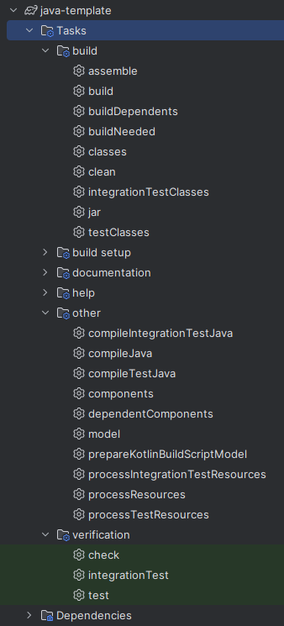
«Цикл» сборки Gradle

Slide 25
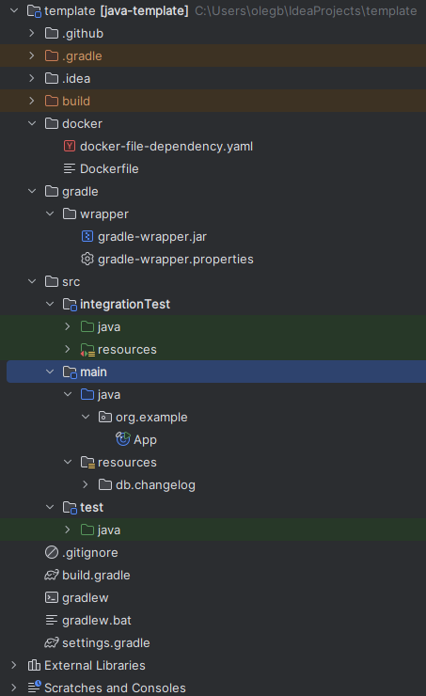
Структура проекта

Slide 26
Wrapper
Это скрипт, который запускает задачи Gradle с объявленной версией. Если объявленная версия не установлена, Wrapper устанавливает требуемую.
Преимущества:
создание проектов с помощью Wrapper локально позволяет вам предварительно не устанавливать Gradle;
у каждого участника команды и на конвейерах CI проект собирается под одной и той же версией Gradle;
легкое обновление до новой версии Gradle путем изменения настроек Wrapper.

Slide 27
Конфигурация wrapper
#Sat Feb 07 12:09:30 MSK 2026
distributionBase=GRADLE_USER_HOME
distributionPath=wrapper/dists
distributionUrl=https\://services.gradle.org/distributions/gradle-8.12-bin.zip
zipStoreBase=GRADLE_USER_HOME
zipStorePath=wrapper/dists

Slide 28
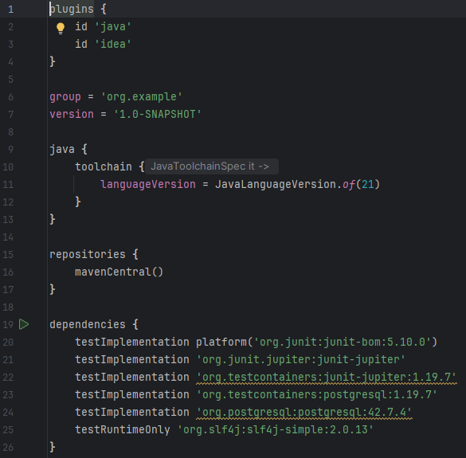
build.gradle

Slide 29
Gradle
Maven
производительность,
(инкрементальные сборки, кэш);
гибкость;
более глубокое управление зависимостями;
поддержка нескольких языков программирования;
доменно-специфический язык программирования: DSL.
проще в освоении;
набор поведений и настроек по умолчанию.

Slide 30
Если не лень…
Доклад Евгения Борисова. Power of Gradle.
https://github.com/mihailaleksseev/conferenceAbstracts/blob/main/%2B%2B%202013%20Gradle%20%7C%20%D0%95%D0%B2%D0%B3%D0%B5%D0%BD%D0%B8%D0%B8%CC%86%20%D0%91%D0%BE%D1%80%D0%B8%D1%81%D0%BE%D0%B2%20%E2%80%94%20Power%20of%20Gradle.pdf

